Slide 1
BIM-моделирование в проектировании малоэтажных гражданских зданий
Авторы: Буцык А.Ю., Козюкова К.А.
Научный руководитель: Шарипова И.А.

Slide 2
Цели и задачи:
Анализ практического и теоретического опыта в области информационного моделирования на различных стадиях строительного производства;
Разработка модели жилого многоквартирного дома;
Осуществление планировки и благоустройства участка;
Выполнение презентации проекта.

Slide 3
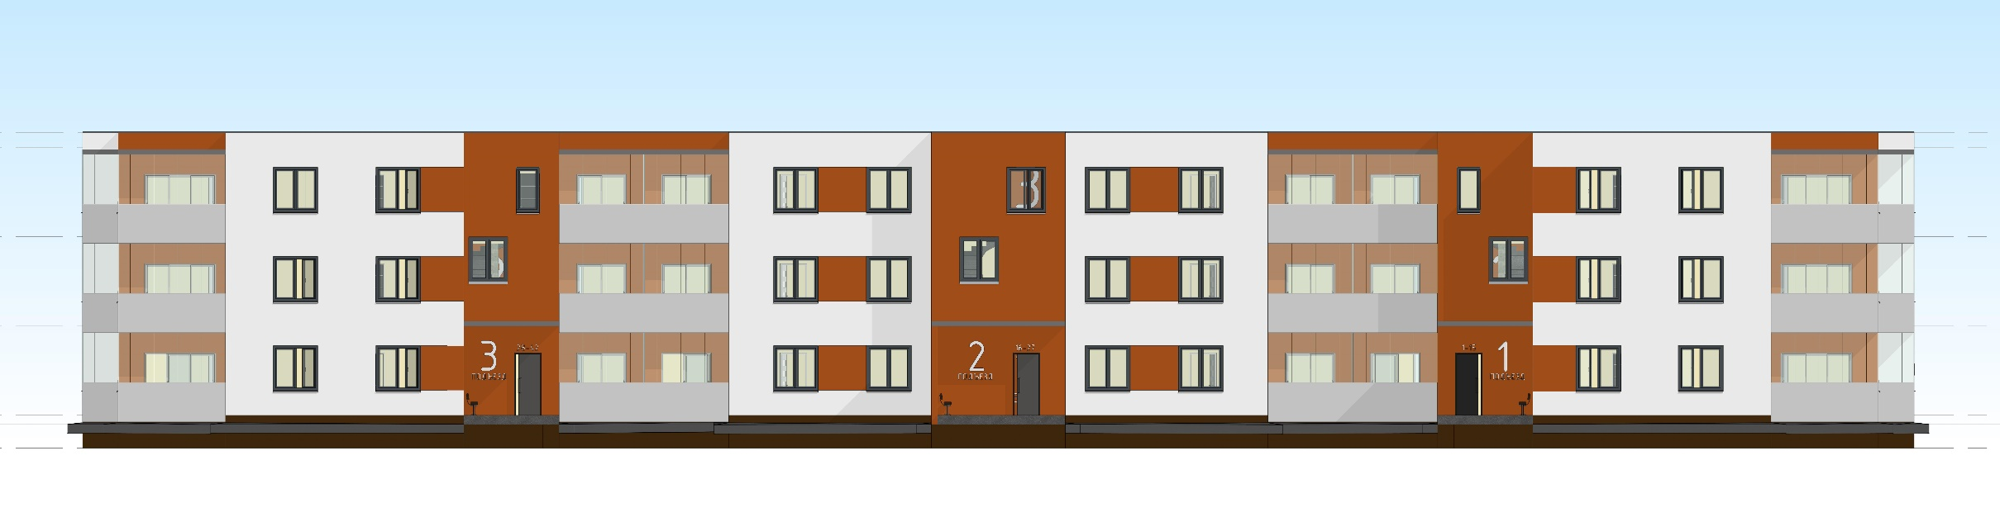
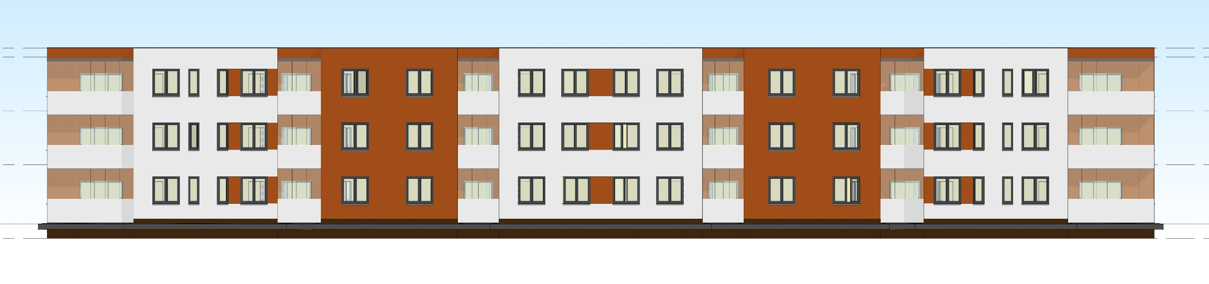
Этап проектирования
Рис 1. Архитектурная модель

Slide 4
Рис 2.Планировка
Рис 2.Планировка

Slide 5
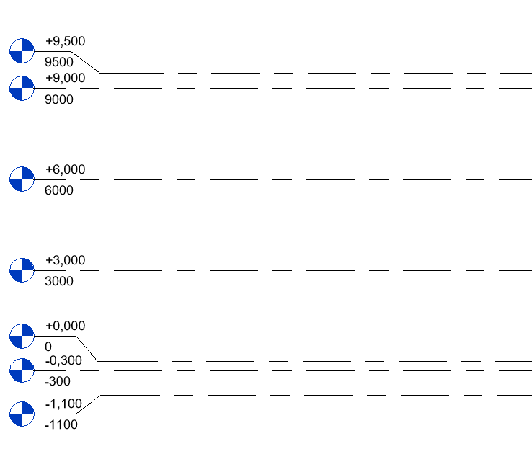
Этап проектирования
Рис 3. Уровни

Slide 6
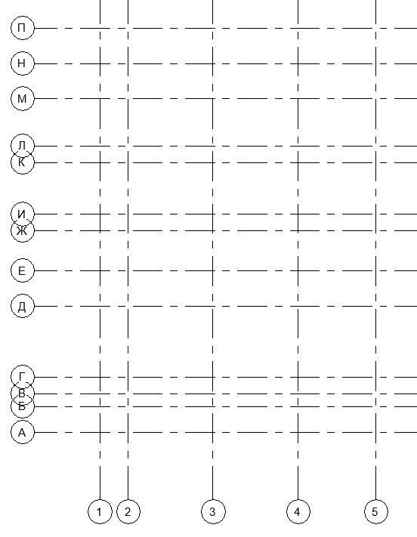
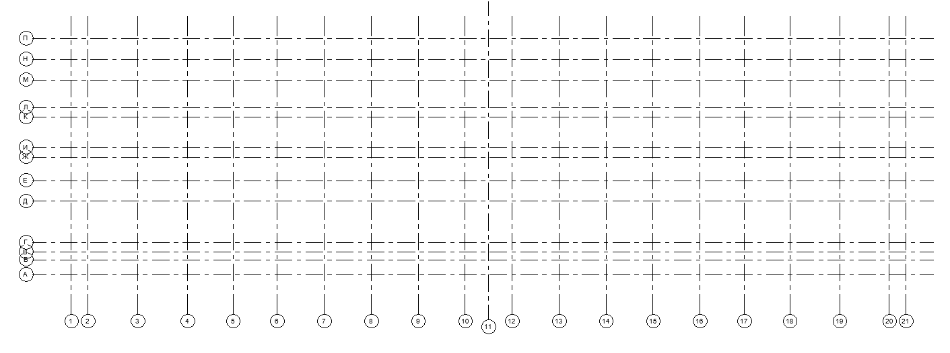
Рис 4. Оси

Slide 7
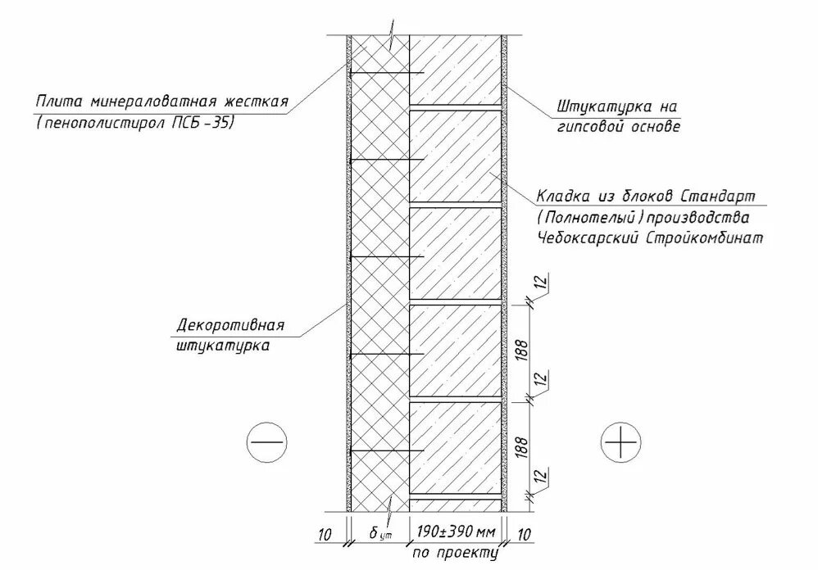
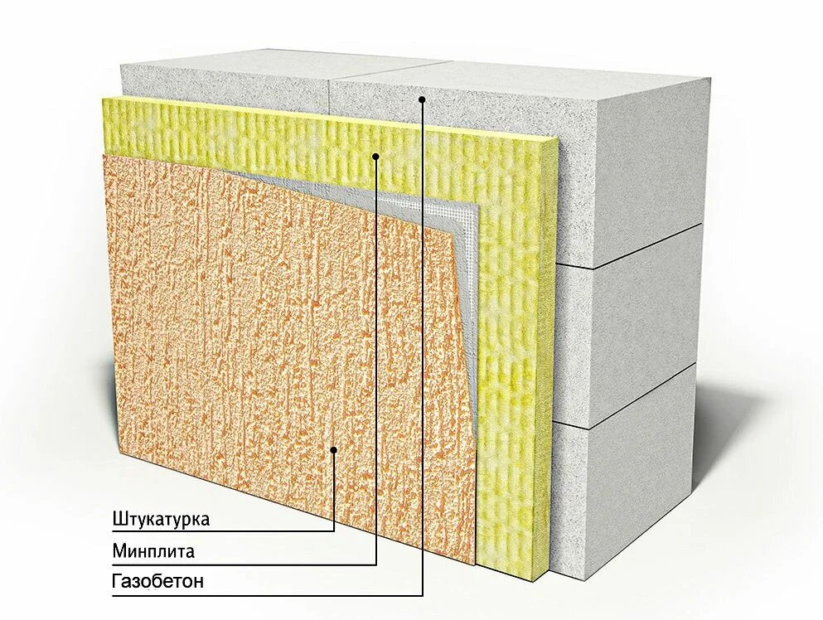
Этап проектирования
Рис 5,6,7.Конструкция наружной стены

Slide 8
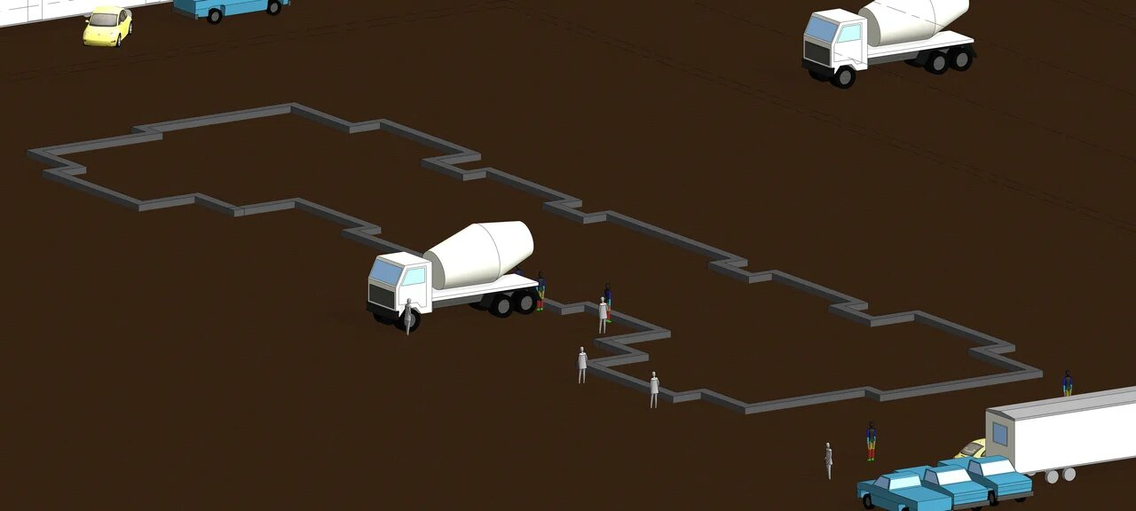
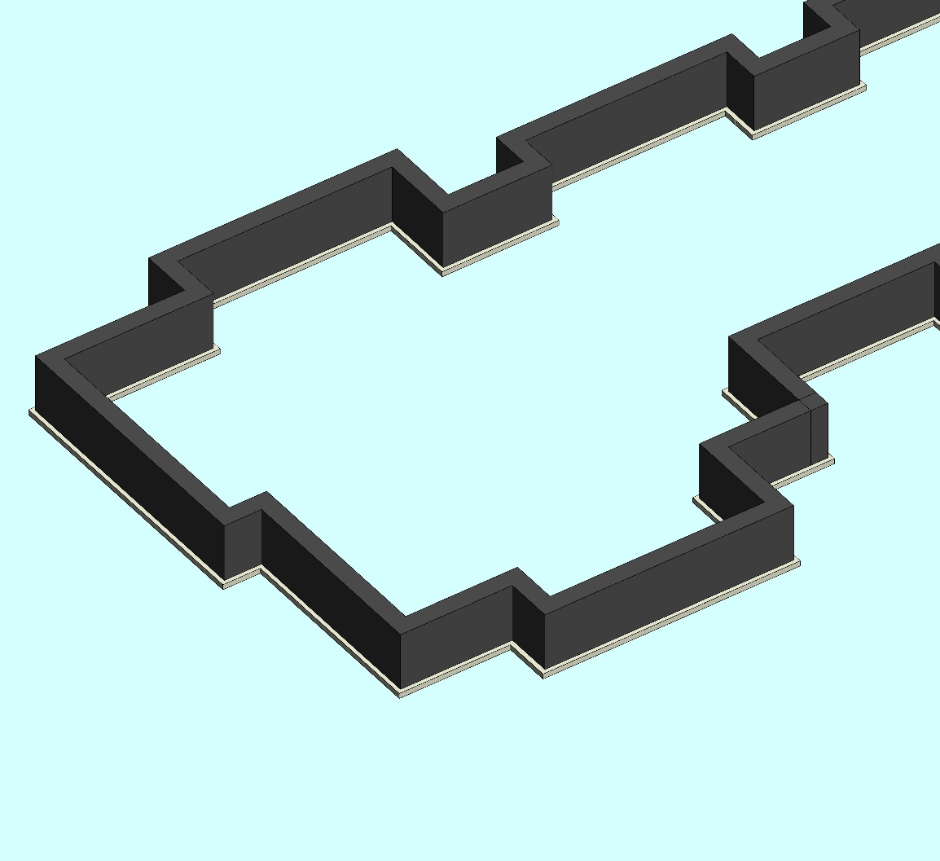
Этап проектирования
Рис 8,9.Фундамент

Slide 9
Рис 10. Наружные стены

Slide 10
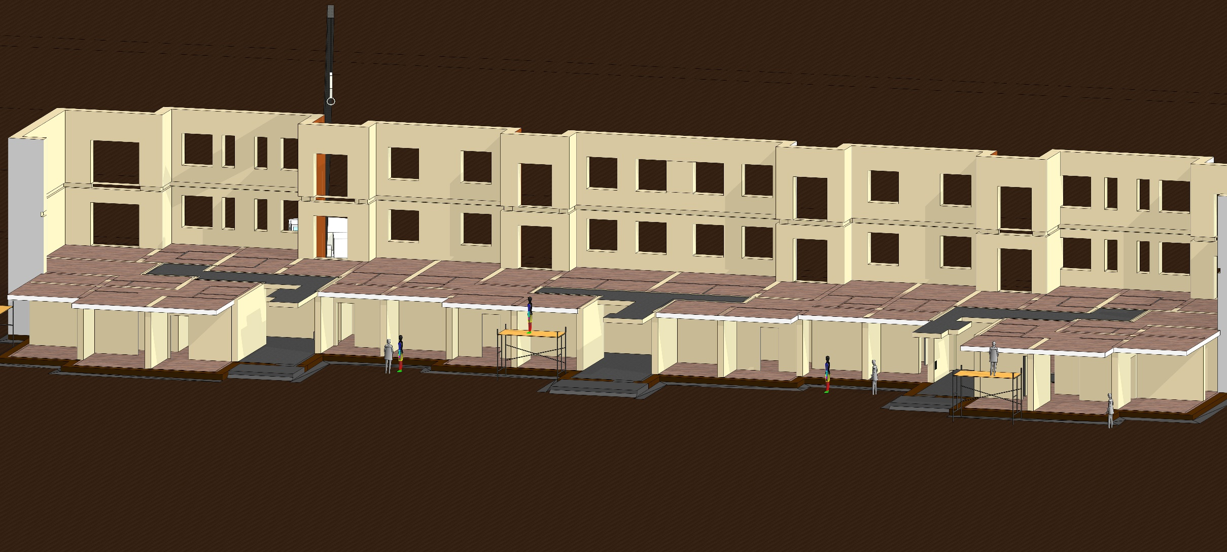
Рис 11. Внутренние стены, перегородки, перекрытие между первым и вторым этажом

Slide 11
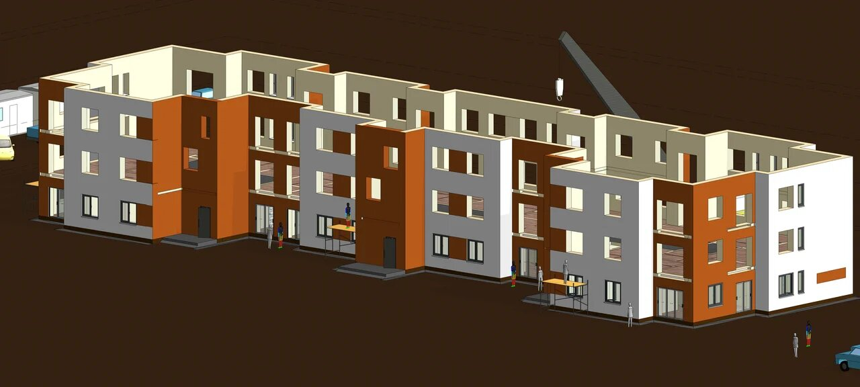
Рис 12. Окна и двери на первом этаже

Slide 12
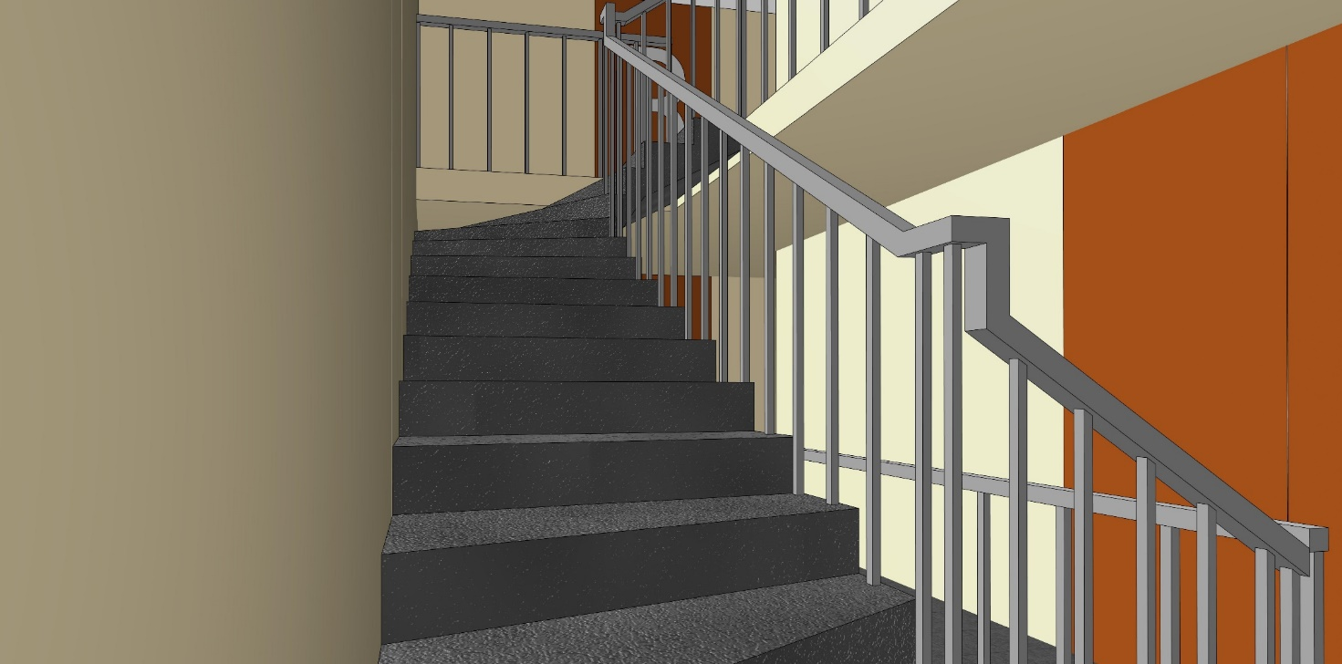
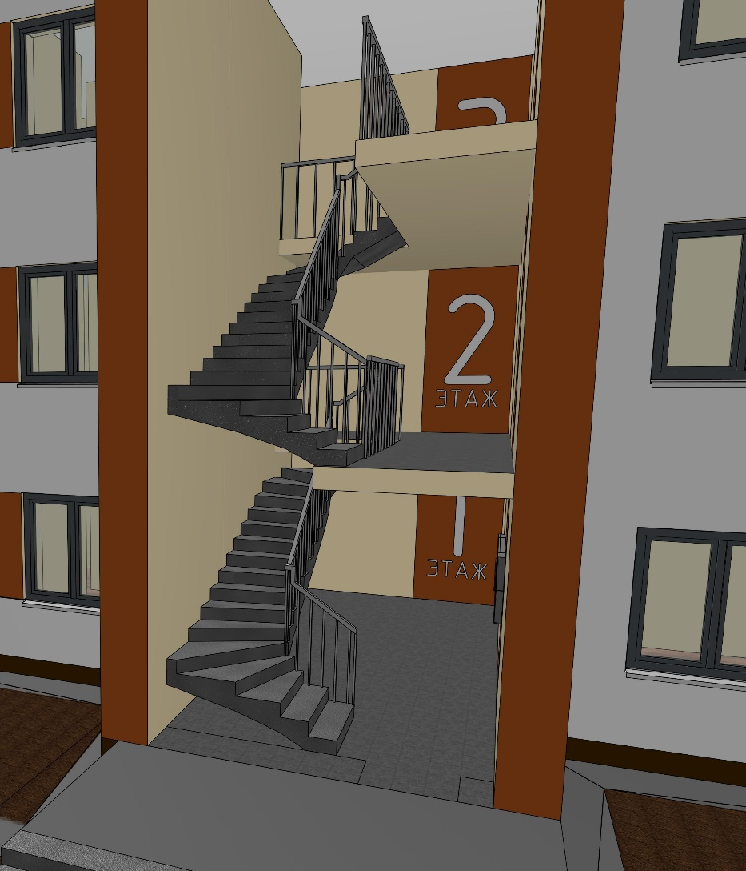
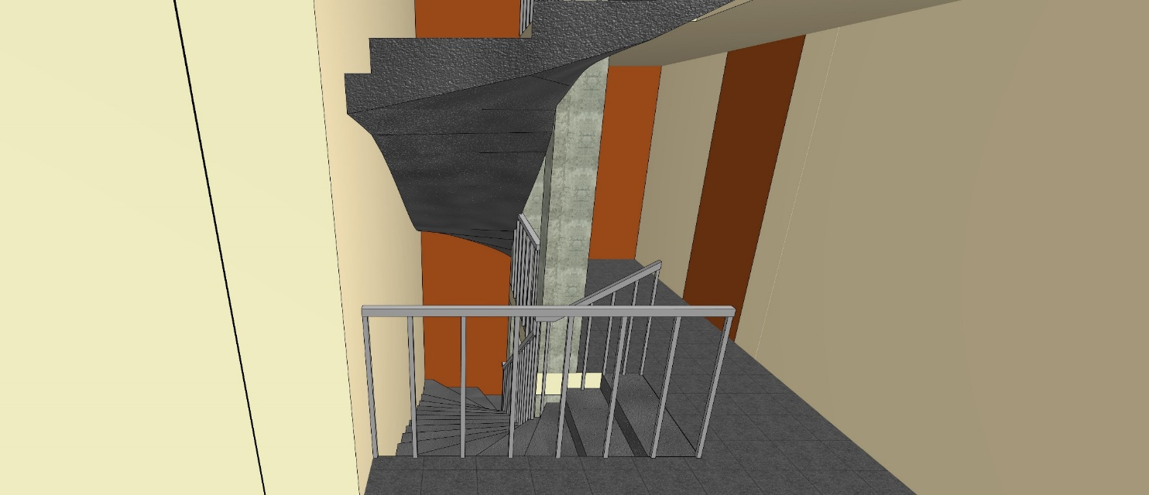
Этап проектирования
Рис 13,14,15. Лестница

Slide 13
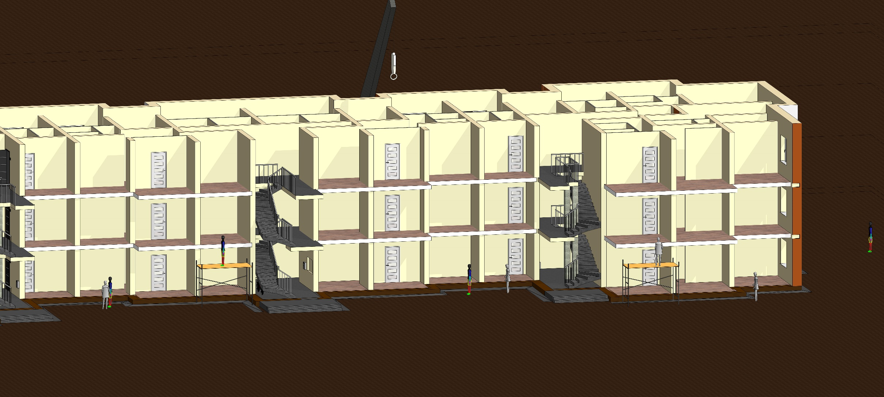
Этап проектирования
Рис 16.Копирование конструкций здания на типовые этажи

Slide 14
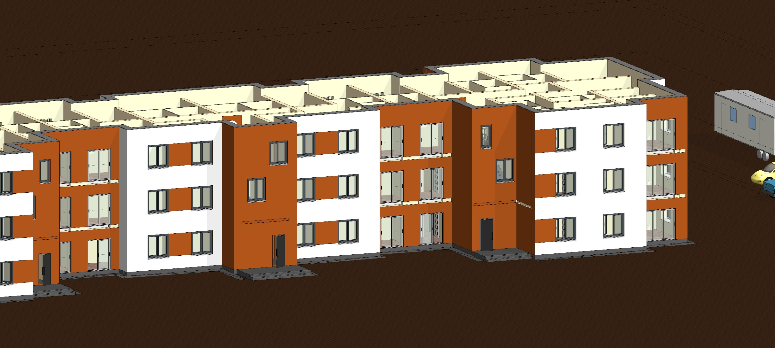
Рис 17.Копирование конструкций здания на типовые этажи

Slide 15
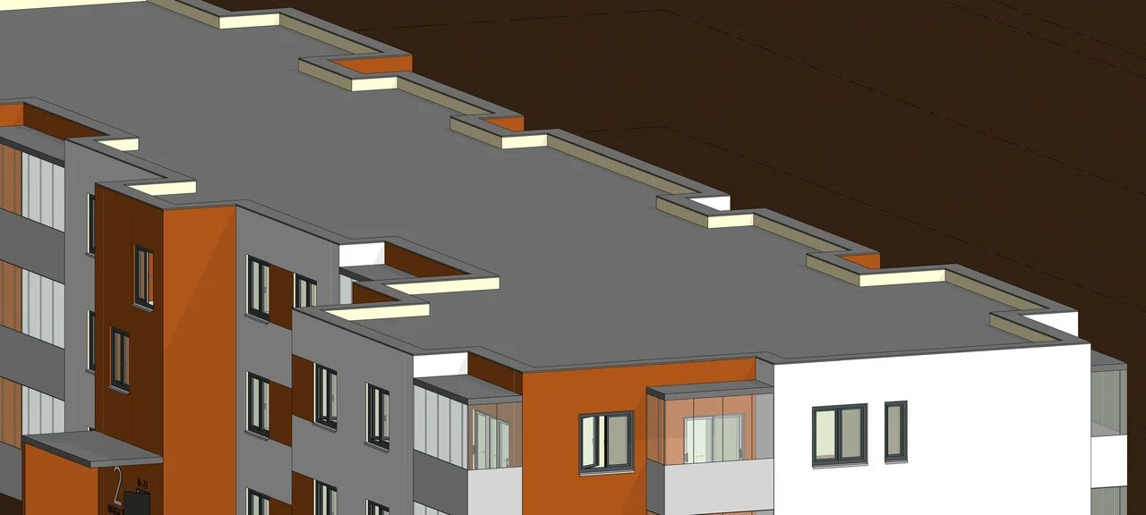
Этап проектирования
Рис 18. Кровля здания

Slide 16
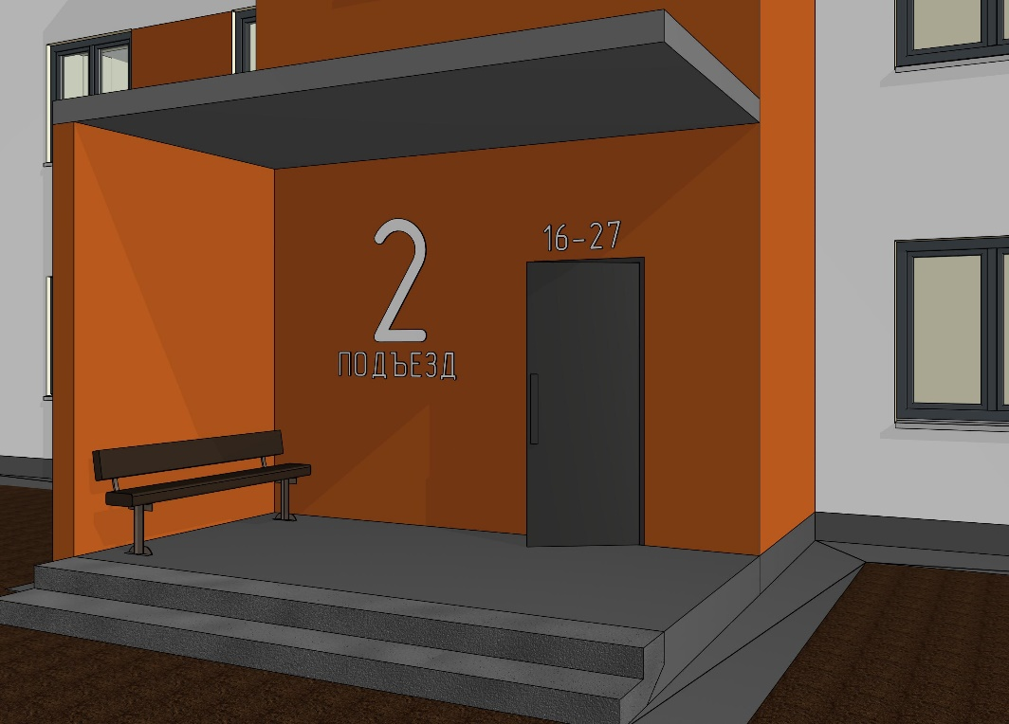
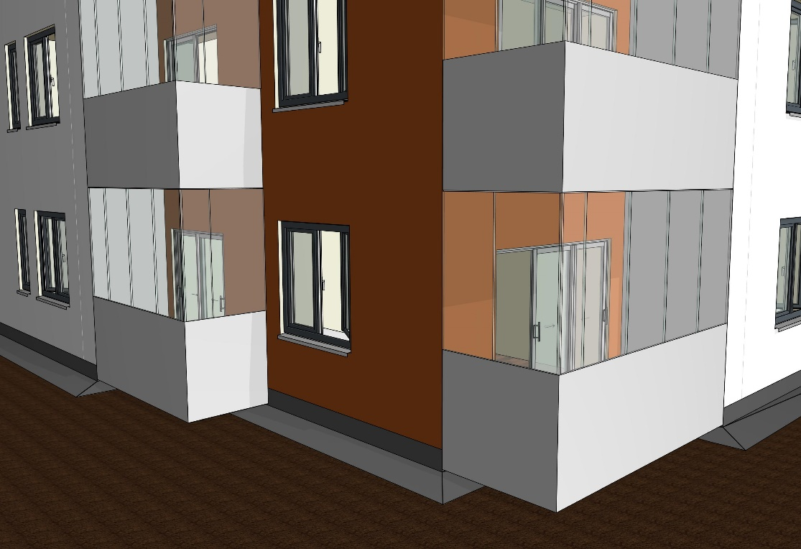
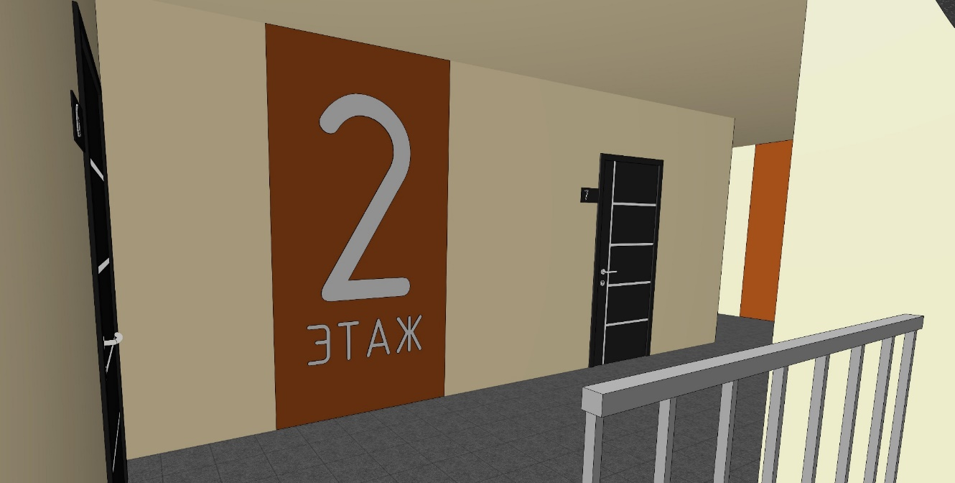
Рис 19,20,21,22.Устройство балконов и входной группы

Slide 17
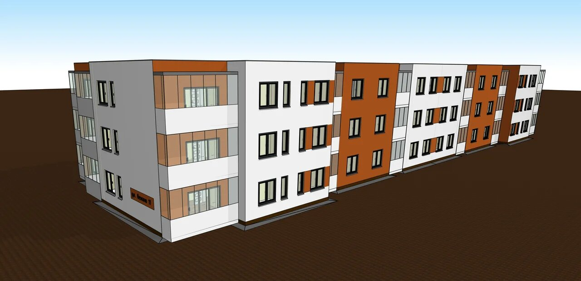
Рис 23.Готовая модель здания в 3 D

Slide 18
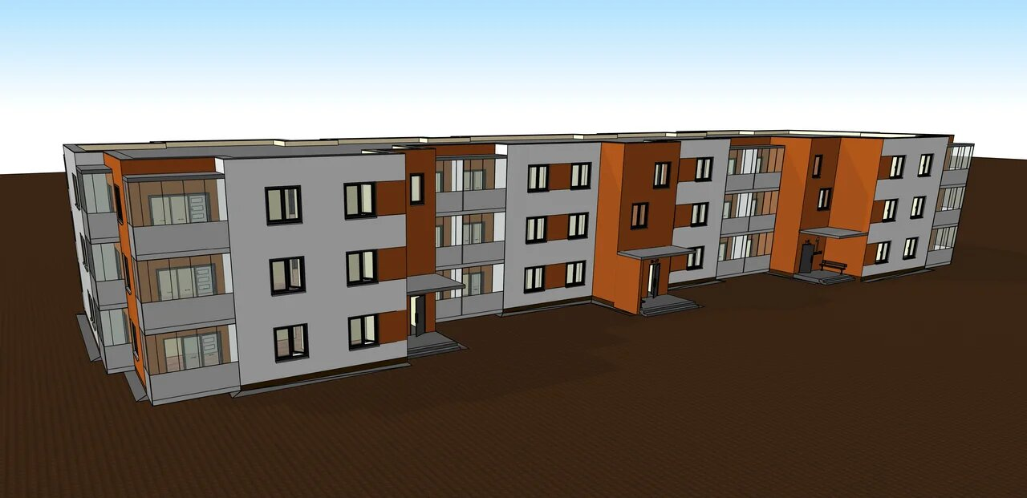
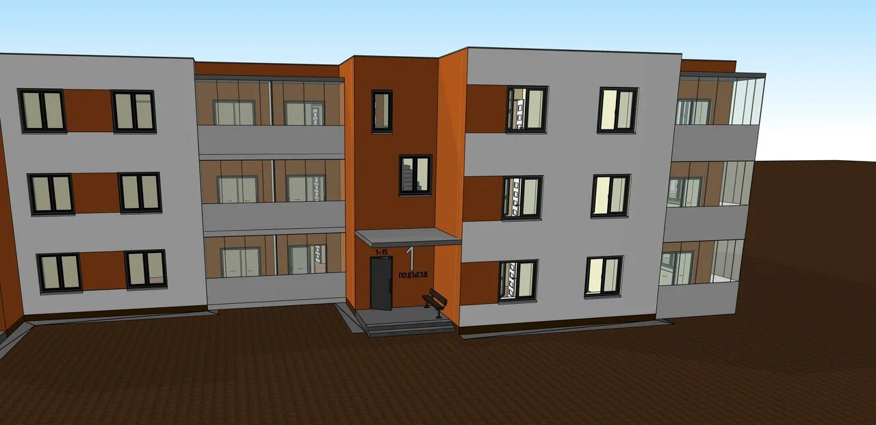
Рис24,25.Готовая модель здания в 3 D

Slide 19
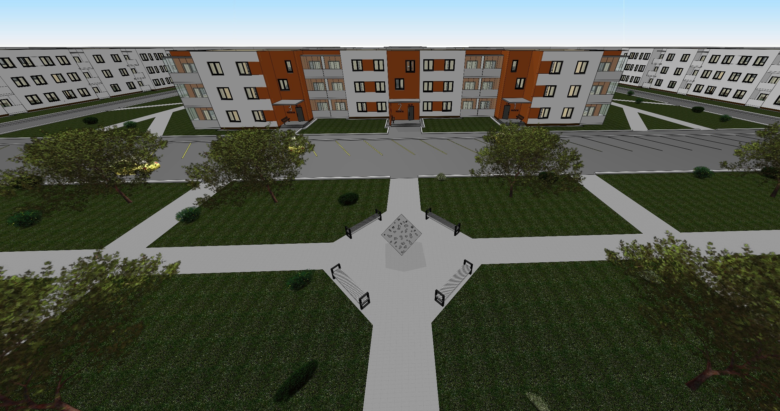
Благоустройство
Рис 26. Общий вид

Slide 20
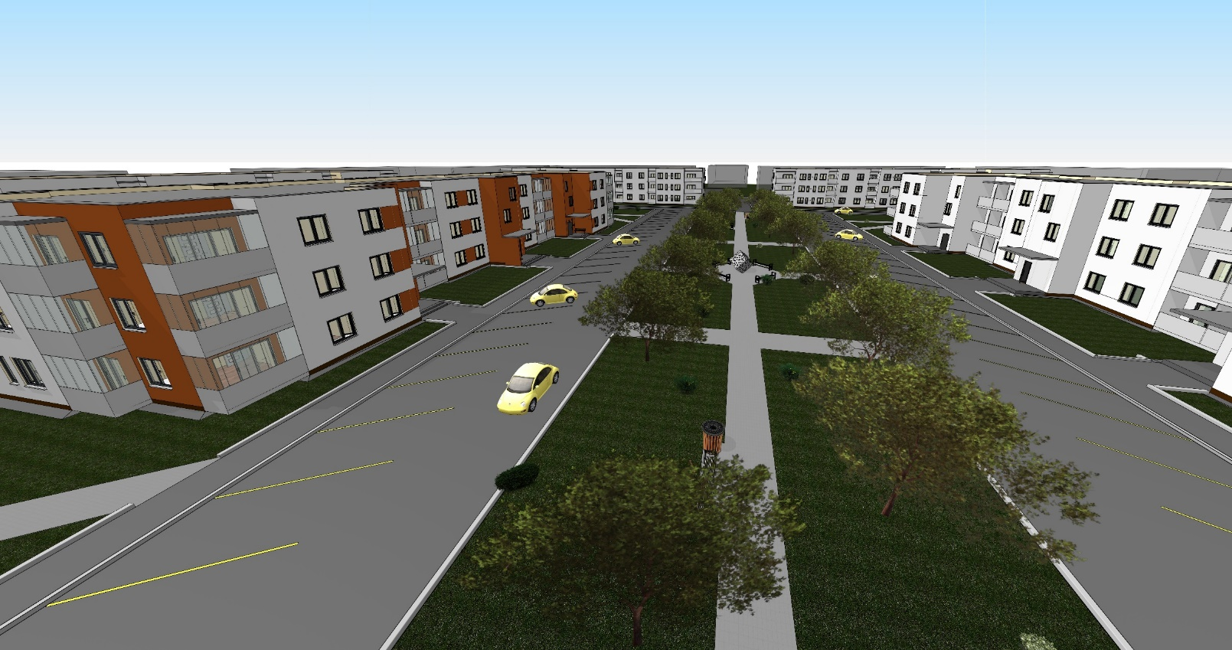
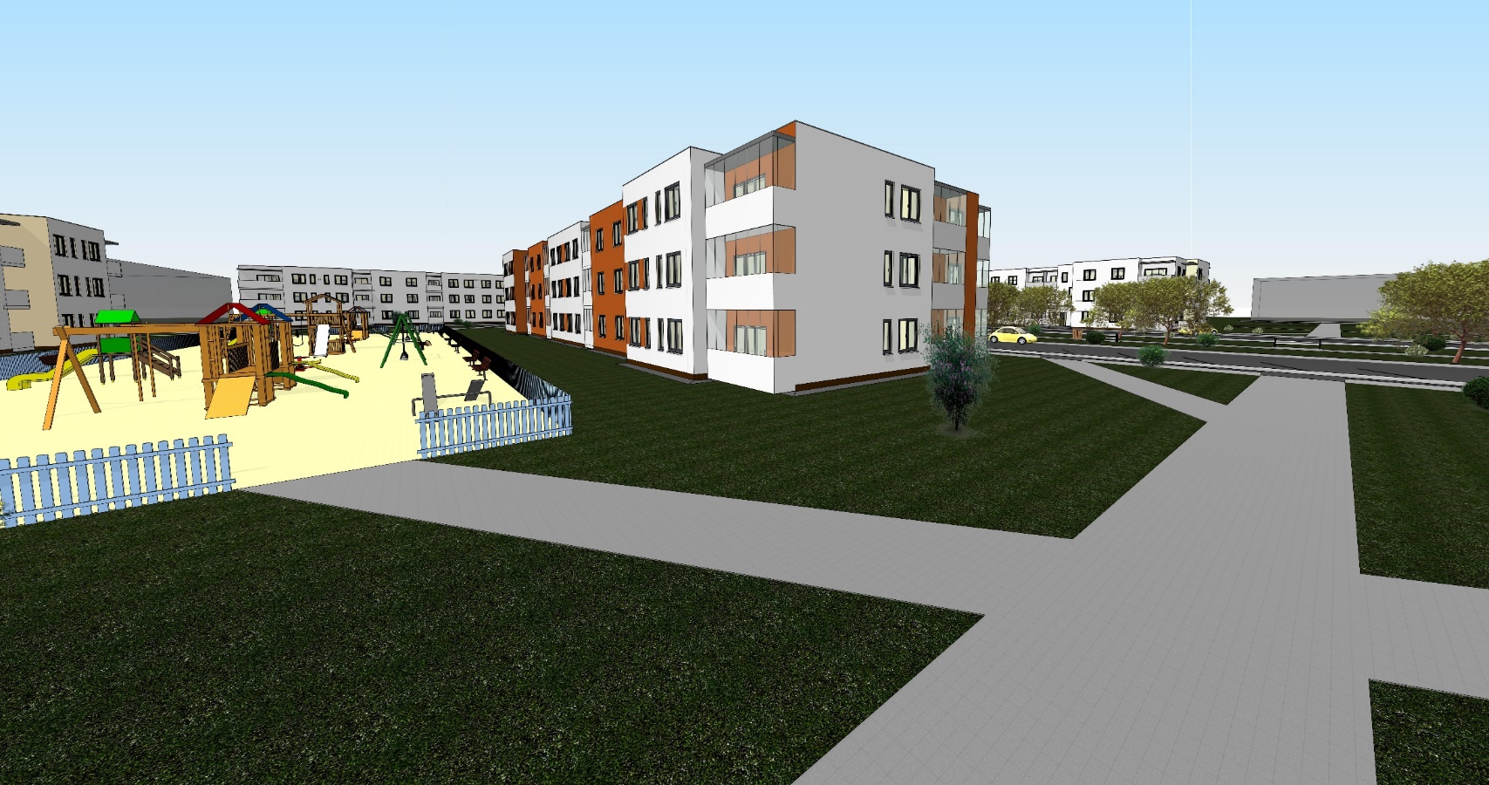
Рис 27,28. Благоустройство

Slide 21
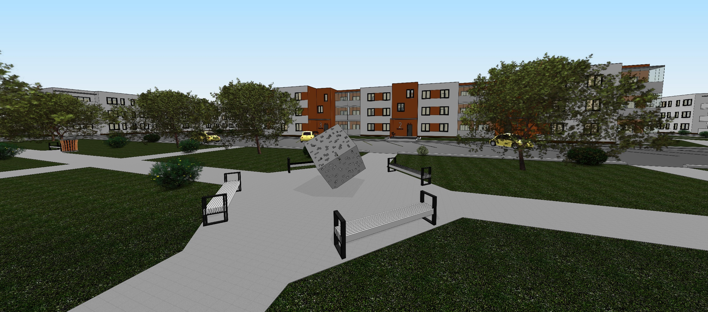
Рис 29.Архитектурный элемент

Slide 22
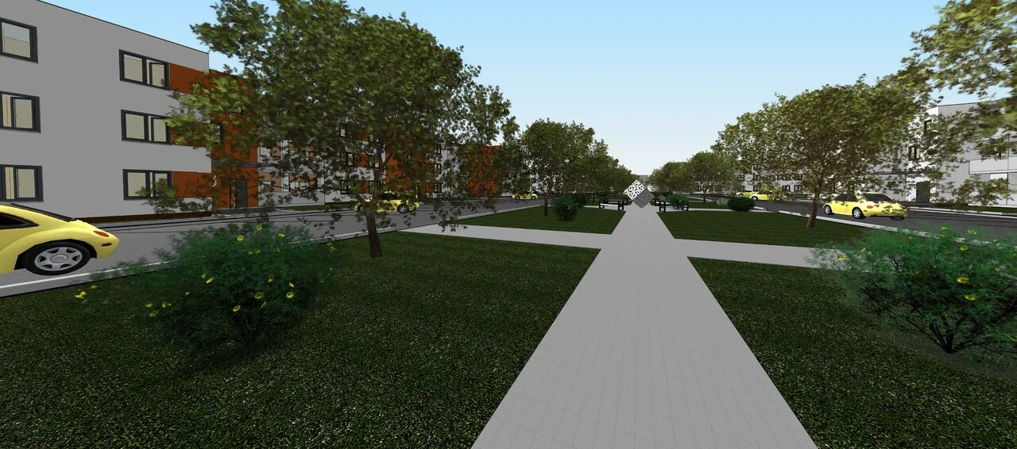
Рис 30. Озеленение

Slide 23
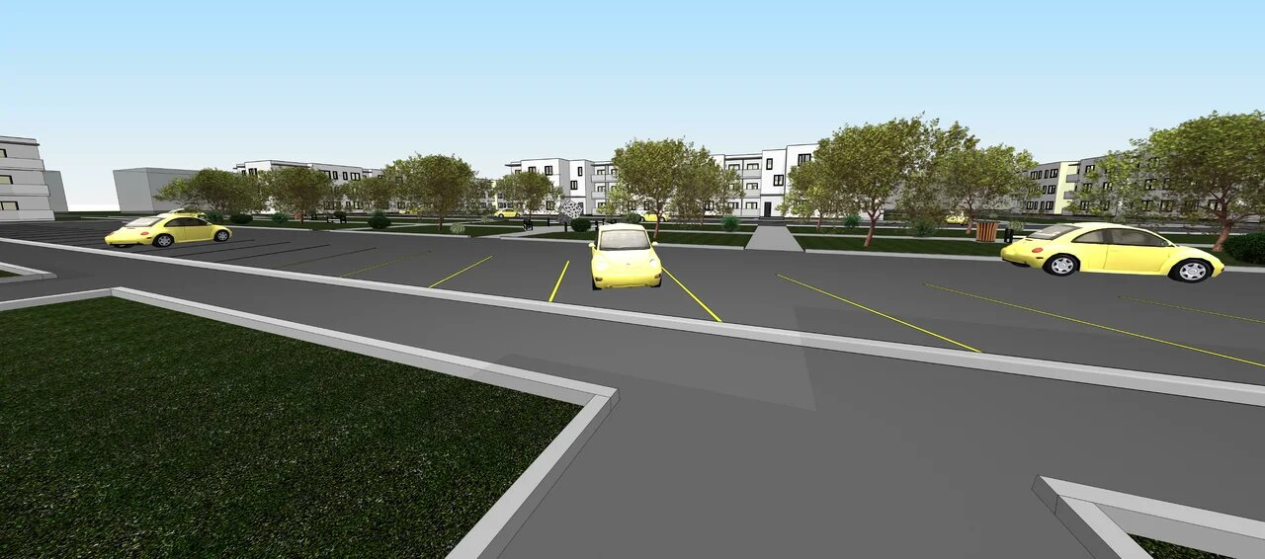
Рис 31.Автомобильная стоянка

Slide 24
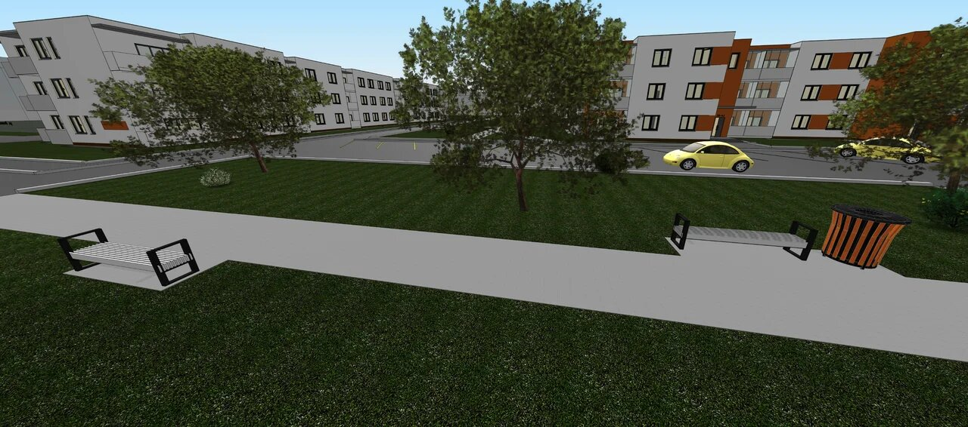
Рис 32. Уличная мебель

Slide 25
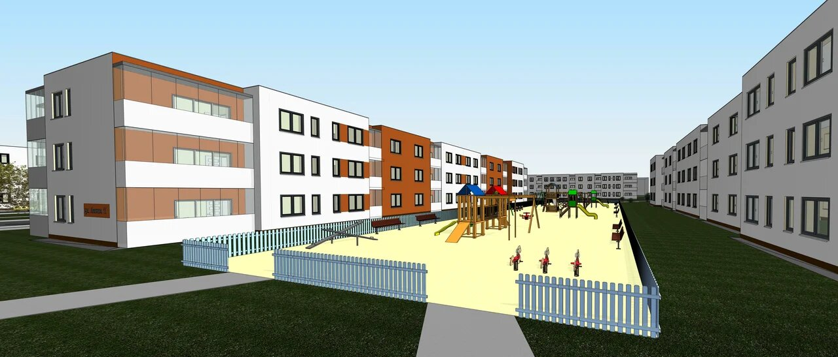
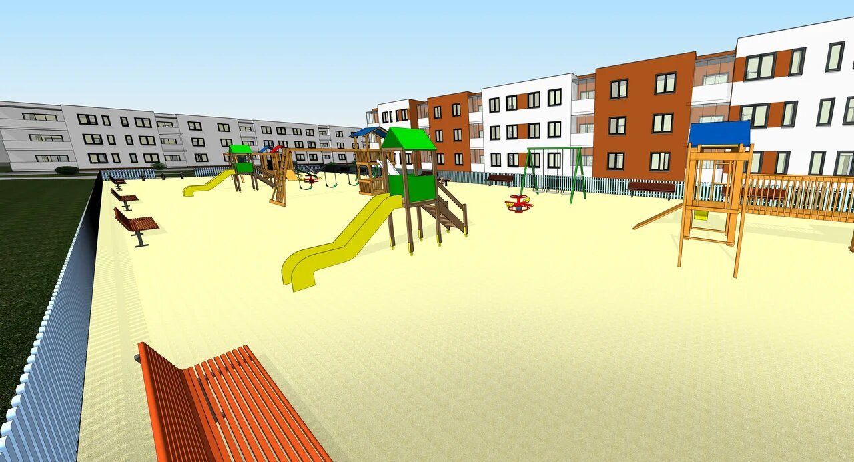
Рис 33,34. Детская игровая площадка

Slide 26
На основании проведенного исследования и полученных результатов можно сделать следующие выводы, был рассмотрен вопрос о возникновения информационного моделирование, нами была освоена программа Autodest Revit и была разработана модель здания в 3 D с прилегающей территорией.

Slide 27
СПАСИБО ЗА ВНИМАНИЕ

